Slide 1

«Оптимизация учебного процесса с применением онлайн-тестирования в ГБПОУ ДТБТ»
Государственное бюджетное профессиональное образовательное учреждение «Дзержинский техникум бизнеса и технологий»
Применение принципов бережливого производства в образовании

Slide 2

КАРТОЧКА ПРОЕКТА
«Оптимизация учебного процесса с применением онлайн-тестирования в ГБПОУ ДТБТ»

Slide 3
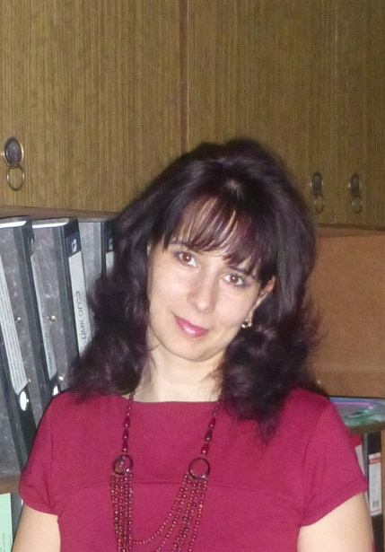
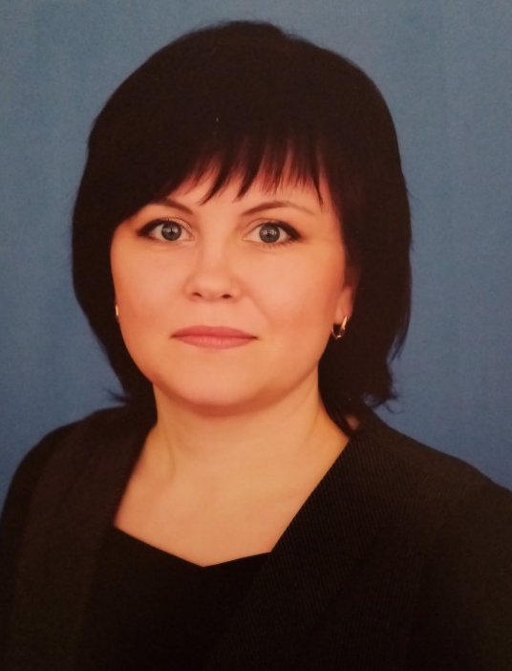

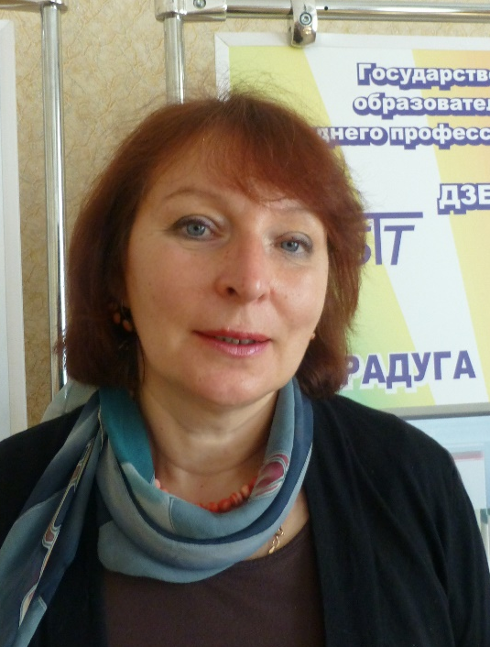
КОМАНДА ПРОЕКТА
1. Владелец проекта:
заместитель директора ГБПОУ ДТБТ по учебной работе Власова И.В
2. Руководитель проекта:
методист Кокорина С.Н.
Киселева И.А.–преподаватель
Радевич Л.И. –преподаватель информационных технологий

Slide 4

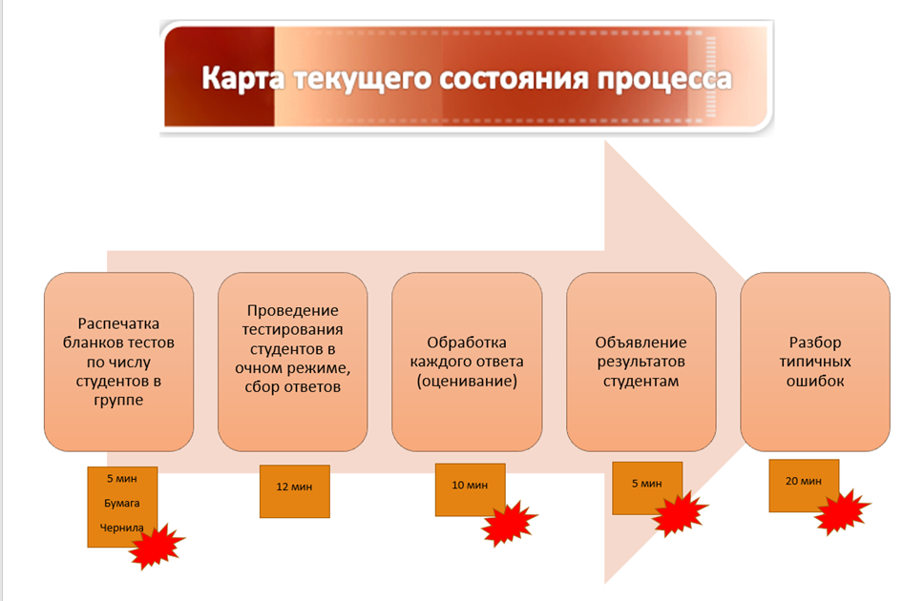
Карта текущего состояния процесса

Slide 5

Анализ проблем
Проблемы | Пути решения
1. Расход материалов (бумага, чернила) для распечатки КИМ 2. Затраты времени на проведение тестирования, обработку и объявление результатов 3. Допускаемые ошибки при обработке результатов контроля 4. Не полный охват студентов из-за отсутствия на учебных занятиях в день проведения контрольных процедур 5. Необходимость постоянно дорабатывать, разрабатывать КИМ 6. Сложности кооперирования нескольких педагогов при разработке совместных КИМ 7. Ограниченность вариативности КИМ | Тест в онлайн-сервисе не требует распечатки Обработка результатов и сообщение их студентам осуществляется незамедлительно автоматически Ошибки исключаются (программированная проверка) Возможность проходить тестирование в любое время (по установке преподавателя) с любого устройства Тесты легко копируются, дополняются новыми разделами и вопросами Тесты можно пересылать или настраивать совместный доступ нескольких педагогов Неограниченная вариативность КИМ

Slide 6
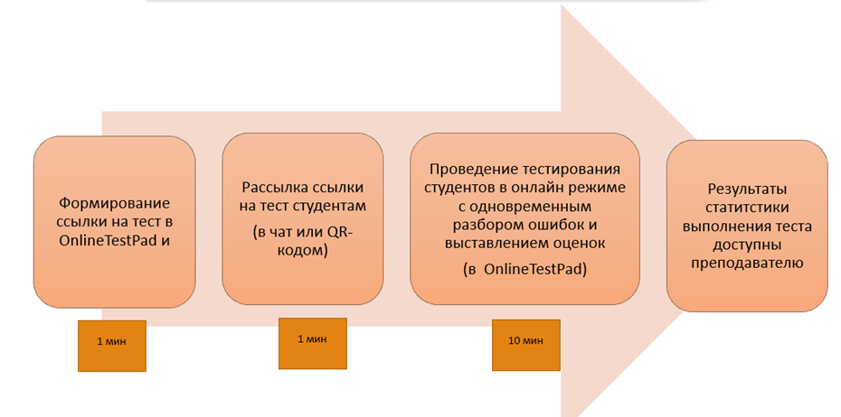
Карта целевого состояния процесса

Slide 7
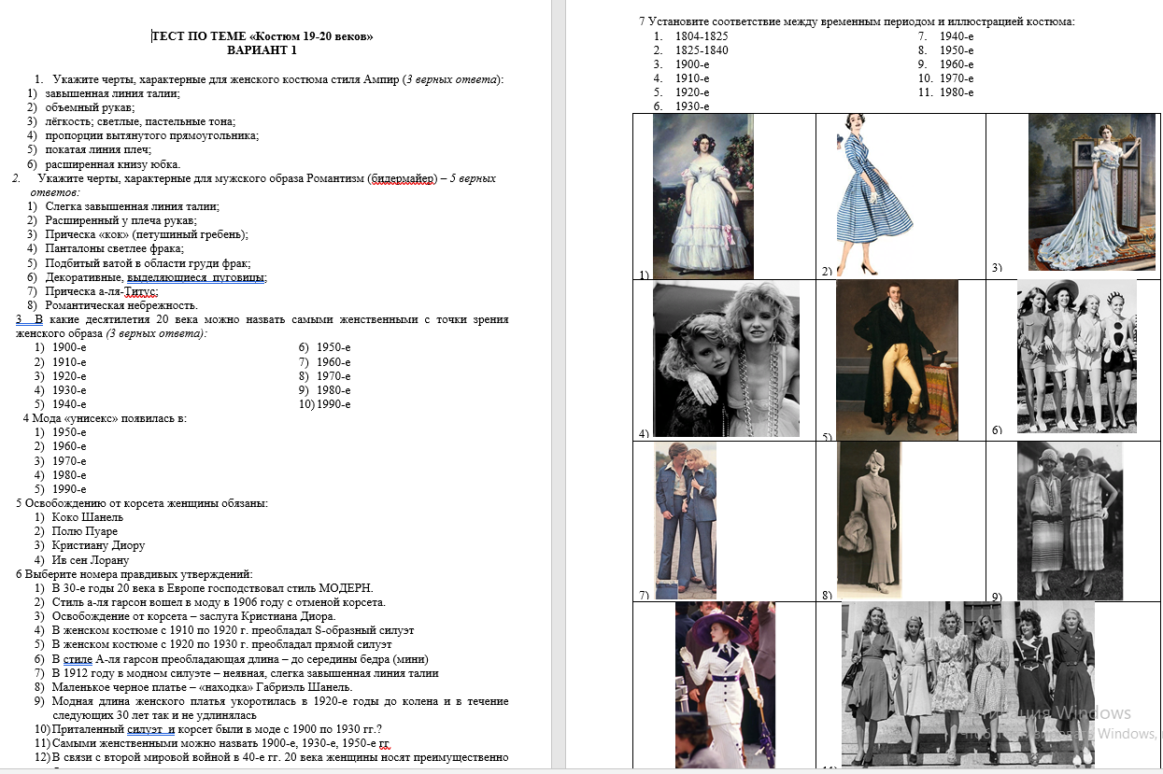
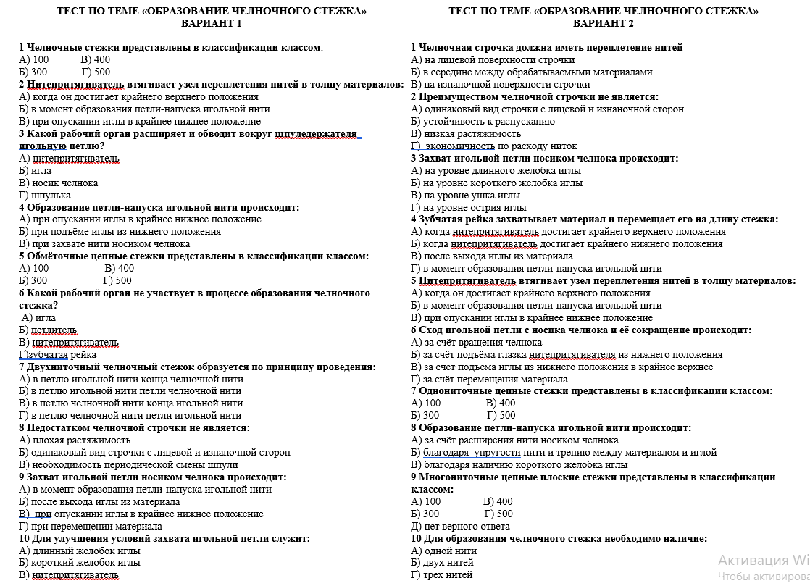
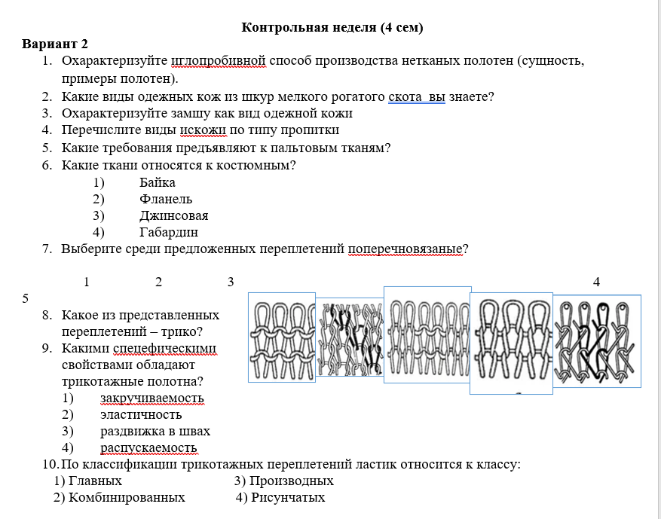
Эффективность проекта
До реализации проекта

Slide 8
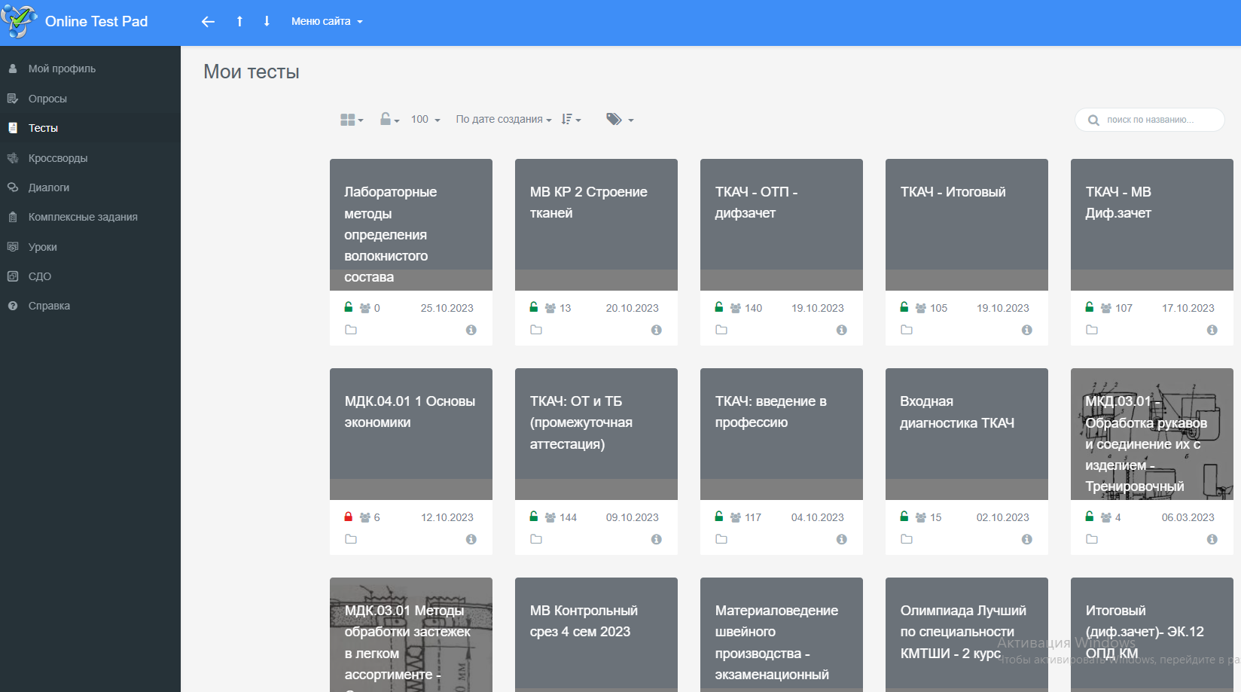
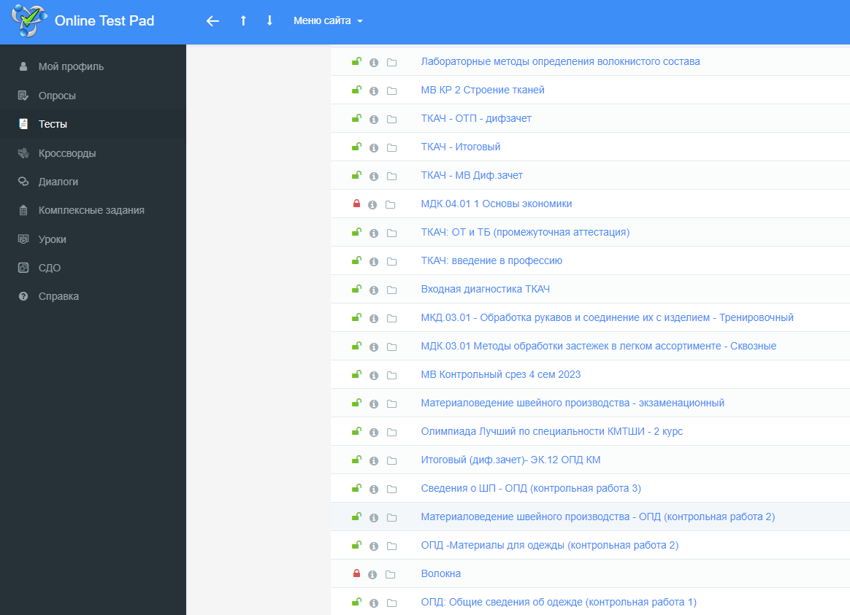
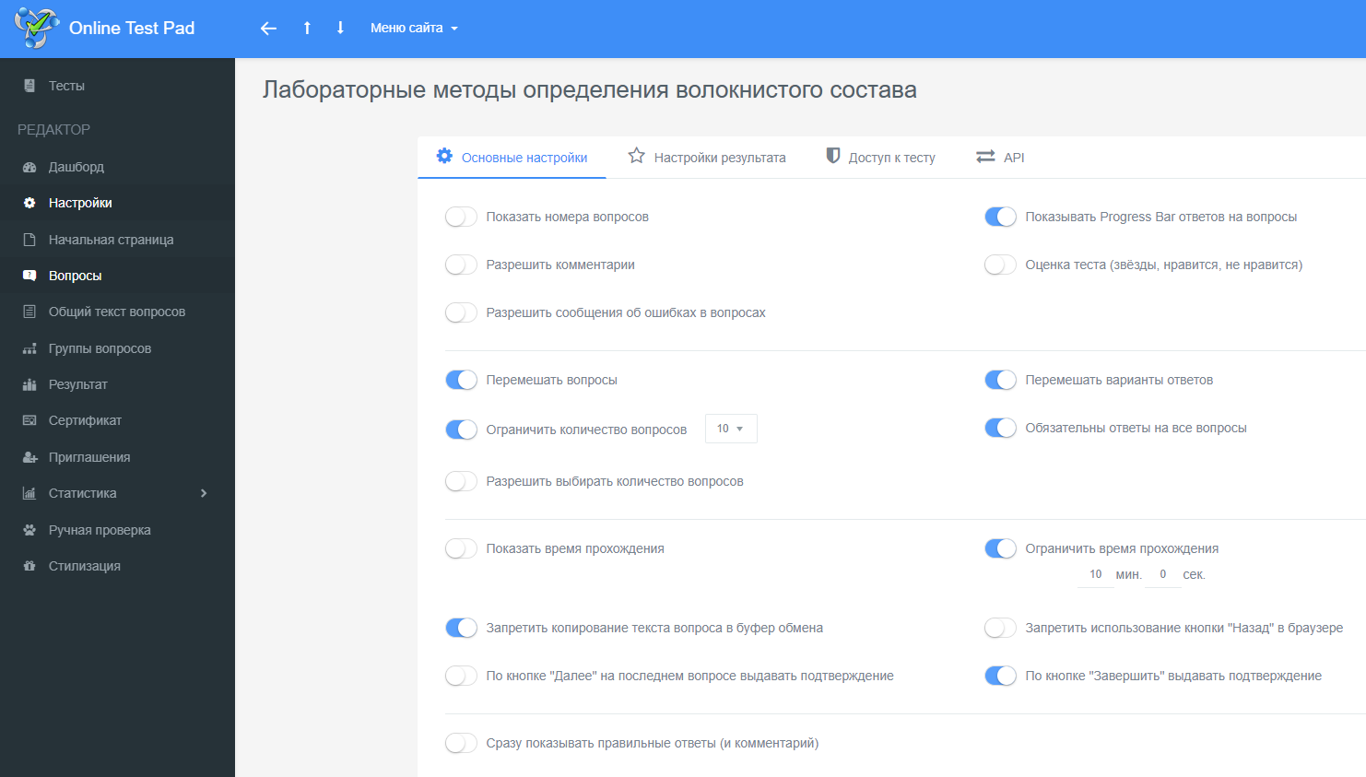
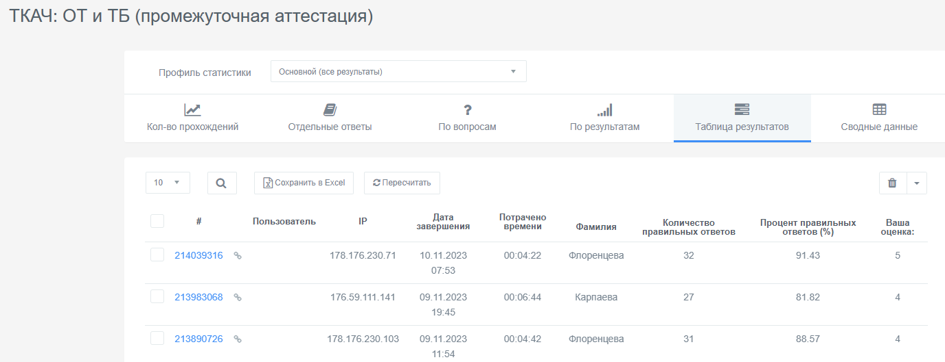
Эффективность проекта
После реализации проекта

